Slide 1

Matryce i zestawienia zamówień
FE SL 2021-2027
Departament
Europejskiego Funduszu Rozwoju Regionalnego

Slide 2
Od czego zacząć?
2

Slide 3
Zamówienia – obowiązki w CST2021 związane z rozliczaniem projektu
Zawarcie umowy o dofinansowanie
Tworzenie (rejestracja) zamówień w systemie (bez przesyłania!)
Przygotowanie do złożenia wniosku o płatność
Sporządzenie matryc ryzyka dla zamówień, z których refundujesz wydatki lub którymi chcesz rozliczyć zaliczkę (poza systemem CST2021)
Dołączenie w systemie dokumentów do zamówień, w tym matryc ryzyka
Wypłata środków
Kontrola administracyjna wniosku o płatność
Ewentualna kontrola zamówień
Przesłanie zamówienia
Utworzenie kontraktów i przesłanie ich do IZ
Sporządzenie zestawienia zamówień we wniosku o płatność
Złożenie wniosku o płatność
Dołączenie do wniosku o płatność wymaganych załączników, w tym zestawienia zamówień we wniosku o płatność
Przesłanie wniosku w systemie
UWAGA: Matryce ryzyka dołączamy do zamówienia a nie do wniosku o płatność

Slide 4
Udzieliłem zamówienia w projekcie – obowiązki w CST2021
Niezwłocznie po udzieleniu zamówienia (podpisaniu umowy z wykonawcą /wykonawcami) wykaż (utwórz) zamówienie w systemie CST2021.
W CST 2021 zamieszczaj tylko zamówienia:
związane z wydatkami kwalifikowanymi,
o wartości szacunkowej przekraczającej 50 000 zł netto.
Do utworzonego zamówienia, jako załącznik, dodaj umowę z wykonawcą.
UWAGA! Na tym etapie nie przesyła się jeszcze zamówienia i nie trzeba dołączać
innych załączników związanych z zamówieniem.
IZ FE SL może wezwać Cię do zamieszczenia w systemie CST2021 pełnej dokumentacji z postępowania oraz przesłania zamówienia na każdym etapie realizacji projektu. Do złożenia dokumentów z zamówienia na każde wezwanie IZ FE SL jesteś zobowiązany zapisami umowy o dofinansowanie projektu.

Slide 5
Chcę zrefundować wydatki – i co teraz?
Wypełnij matrycę ryzyka dla zamówienia, z którego chcesz refundować wydatki.
Do zamówienia utworzonego wcześniej w systemie CST2021 dodaj: matrycę ryzyka, protokół z postępowania, wyniki kontroli innych podmiotów (jeśli takie przeprowadzono) oraz załączniki z postępowania do zamówień (o ile zamówienie jest wysokiego ryzyka). Prześlij zamówienie w systemie.
Uzupełnij zakładkę "KONTRAKTY" oraz dodaj wykonawcę/wykonawców. Następnie prześlij kontrakt.
Wypełnij zestawienie zamówień do wniosku o płatność i dołącz go w CST2021 do wniosku.
Złóż wniosek o płatność wraz z niezbędnymi załącznikami.
IZ zweryfikuje wniosek o płatność i zamówienia o wysokim stopniu ryzyka.
IZ wypłaci należne środki.

Slide 6
Zdobądź potrzebne informacje
Jak dodać zamówienia oraz kontrakty do CST2021:
Instrukcja Beneficjenta SL2021 – zamówienia publiczne opracowane przez Ministerstwo Funduszy i Polityki Regionalnej
Kontrola oraz wymogi IZ odnośnie zamówień
Przewodnik dla beneficjentów FE SL 2021-2027 (projekty EFRR)
Jak wypełnić matryce ryzyka i zestawienie zamówień w projekcie
Zestawienie dokumentów niezbędnych do rozliczenia projektu
Jak się przygotować do kontroli i zasady jej przeprowadzania
Kontrola, nieprawidłowości, nadużycia
UWAGA: zawsze patrz na aktualną wersję dokumentów.

Slide 7

Matryca ryzyka - zamówienia

Slide 8
Czym jest matryca ryzyka?
Matryca to narzędzie, które pozwala na oszacowanie ryzyka związanego z danym zamówieniem i przyporządkowanie go do grupy niskiego lub wysokiego ryzyka.
Matrycę ryzyka wypełnia się tylko dla zamówień o wartości szacunkowej przekraczającej 50 000 zł netto.

Slide 9
Jak to działa?
Odpowiedziom na pytania zawarte w matrycy odpowiadają punkty.
O zakwalifikowaniu zamówienia do grupy niskiego lub wysokiego ryzyka decyduje ilość uzyskanych punktów. Punkty naliczają się automatycznie. Wynik analizy, czyli poziom ryzyka (komunikat WYSOKI/NISKI) generuje się automatycznie po odpowiedzi na wszystkie pytania.

Slide 10

Pierwszy krok
Przygotuj dokumenty z zamówień:
z których chcesz zrefundować wydatki lub którymi chcesz rozliczyć zaliczkę,
dla których chcesz wypełnić matryce ryzyka.

Slide 11

Który wzór matrycy wybrać?
11

Slide 12
Matrycę ryzyka PZP wybieram, jeśli:
muszę stosować ustawę Prawo zamówień publicznych, a wartość mojego zamówienia jest równa lub przekracza 130 000 zł netto;
jestem zamawiającym sektorowym, a wartość szacunkowa zamówienia jest równa lub przekracza "progi unijne".
UWAGA: w prezentacji przedstawiono wzór matrycy obowiązujący na dzień szkolenia. Wypełniając matryce zawsze korzystaj z AKTUALNYCH wzorów znajdujących się na stronie internetowej programu.

Slide 13
Matryca ryzyka poniżej progów i poza PZP wybieram, jeśli:
muszę stosować ustawę Prawo zamówień publicznych, a wartość szacunkowa mojego zamówienia jest niższa 130 000 zł netto ale wyższa niż 50 000 zł netto;
jestem zamawiającym sektorowym, a wartość szacunkowa mojego zamówienia jest niższa niż 130 000 zł netto ale wyższa niż 50 000 zł netto;
jestem zamawiającym sektorowym, a wartość szacunkowa mojego zamówienia jest niższa od progów unijnych ale wyższa niż 50 000 zł netto;
nie muszę stosować ustawy Prawo zamówień publicznych, a wartość mojego zamówienia jest wyższa niż 50 000 zł netto.
UWAGA: w prezentacji przedstawiono wzór matrycy obowiązujący na dzień szkolenia. Wypełniając matryce zawsze korzystaj z AKTUALNYCH wzorów znajdujących się na stronie internetowej programu.

Slide 14

Jak prawidłowo wypełnić matrycę?

Slide 15
Wypełnianie matrycy ryzyka zgodnie z PZP
Film instruktażowy jak wypełnić matrycę ryzyka zgodnie z PZP znajdziesz na naszej stronie internetowej Fundusze Europejskie dla Śląskiego 2021-2027:
Zamówienia publiczne – filmy instruktażowe
Link do filmu znajdziesz również bezpośrednio na platformie YouTube:
Wypełnianie matrycy ryzyka zgodnie z PZP

Slide 16
Wypełnianie matrycy ryzyka poniżej progów i poza PZP
Film instruktażowy jak wypełnić matrycę ryzyka zgodnie z PZP znajdziesz na naszej stronie internetowej Fundusze Europejskie dla Śląskiego 2021-2027:
Zamówienia publiczne – filmy instruktażowe
Link do filmu znajdziesz również bezpośrednio na platformie YouTube:
Wypełnianie matrycy ryzyka poza ustawą PZP

Slide 17
Najczęstsze błędy w matrycach ryzyka
Korzystanie z nieaktualnego wzoru matrycy.
Brak daty sporządzenia matrycy.
Używanie skrótów i wpisywanie niepełnej nazwy Beneficjenta/tytułu projektu.
Powinno być: Sosnowieckie Wodociągi Spółka z ograniczoną odpowiedzialnością/ Uporządkowanie gospodarki wodno-ściekowej w Sosnowcu.

Slide 18
Najczęstsze błędy w matrycach ryzyka
Dodawanie cyfr w numerze projektu.
Powinno być: FESL.02.11-IZ.01-0888/23
Podawanie numeru ogłoszenia nadanego przez Beneficjenta.
Powinno być: 2024-512455-55665

Slide 19
Najczęstsze błędy w matrycach ryzyka
Brak wykazywania refundacji wydatków w innym projekcie.

Slide 20
Najczęstsze błędy w matrycach ryzyka
Błędne określenie rodzaju Zamawiającego.
Postępowanie przeprowadziło Miasto Sosnowiec, Beneficjentem projektu są Sosnowieckie Wodociągi Sp. z o.o., tym samym Zamawiającym jest Miasto Sosnowiec – jednostka samorządu terytorialnego.

Slide 21
Najczęstsze błędy w matrycach ryzyka
Błędne określenie podmiotu przeprowadzającego postępowanie.
Postępowanie przeprowadziło Miasto Sosnowiec, Beneficjentem projektu są Sosnowieckie Wodociągi Sp. z o.o., tym samym Miasto Sosnowiec jest Realizatorem.

Slide 22
Najczęstsze błędy w matrycach ryzyka
Błędnie uwzględniona liczba ofert.
W ramach pierwszej części zamówienia uzyskano 3 oferty, w ramach drugiej części – 2 oferty. Prawidłowa odpowiedź to 2 oferty.

Slide 23
Najczęstsze błędy w matrycach ryzyka
Brak logotypu.
Brak obligatoryjnych oświadczeń.
Brak podpisu osoby upoważnionej.
Przekazanie matrycy w formacie programu Excel.

Slide 24
Na co zwrócić uwagę?
Korzystaj zawsze z aktualnego wzoru matrycy.
Zapoznaj się z instrukcją wypełniania matrycy.
Wzory matryc zostały sporządzone w programie Excel365, jeżeli Excel którym dysponujesz jest starszy niż wersja z 2019 roku matryca może utracić swoje właściwości. W takim przypadku skontaktuj się mailowo lub telefonicznie z pracownikiem Referatu kontroli projektów w Departamencie Europejskiego Funduszu Rozwoju Regionalnego (FR-RKPR). Nasze dane to:
Paulina Solecka - Szponar, tel. (032) 77 40 156 / (032) 77 44 638 , e-mail: paulina.solecka-szponar@slaskie.pl;
Natalia Wochnik, tel. (32) 77 40 155 / (32) 77 44 406, e-mail: natalia.wochnik@slaskie.pl;
Marta Kurek, tel. (32) 77 40 142/ (32) 77 44 287, e-mail: marta.kurek@slaskie.pl;
Kinga Powroźnik, tel. (32) 77 40 142/ (32) 77 44 255, e-mail: kinga.powroznik@slaskie.pl.
Po wypełnieniu matrycy zapisz ją w formacie .pdf, podpisz ją podpisem elektronicznym lub podpisem zaufanym lub podpisem osobistym oraz dołącz ją do zamówienia w systemie CST2021. Uwaga: matrycę podpisuje osoba upoważniona do reprezentowania Beneficjenta.

Slide 25

Mam już wynik – co dalej?

Slide 26
NISKI POZIOM RYZYKA
Dołącz do zamówienia utworzonego w CST2021:
matrycę ryzyka dla zamówienia;
protokół z postępowania;
wyniki kontroli przeprowadzonych przez inne niż IZ FE SL podmioty (o ile zostały przeprowadzone);
do zamieszczonego wcześniej kontraktu dodaj ewentualne aneksy, które nie były sporządzone na moment wprowadzenia zamówienia do CST2021.
Prześlij zamówienia i kontrakt w CST2021.
Wypełnij zestawienie zamówień do wniosku o płatność i dołącz go w CST2021 do wniosku.
Zamówienie NIE będzie kontrolowane przez IZ (przewiduje się wyjątki od tej zasady). Jeżeli kontrola będzie konieczna wezwiemy Cię do uzupełnienia kompletnej dokumentacji postępowania.

Slide 27
WYSOKI POZIOM RYZYKA
Dołącz do zamówienia utworzonego w CST2021:
matrycę ryzyka dla zamówienia;
inne dokumenty tworzące kompletną dokumentację postępowania;
protokół z postępowania;
wyniki kontroli przeprowadzonych przez inne niż IZ FE SL podmioty (o ile zostały przeprowadzone);
do zamieszczonego wcześniej kontraktu dodaj ewentualne aneksy, które nie były sporządzone na moment wprowadzenia zamówienia do CST2021.
Prześlij zamówienia i kontrakt w CST2021.
Wypełnij zestawienie zamówień do wniosku o płatność i dołącz go w CST2021 do wniosku.
Zamówienie będzie kontrolowane przez IZ.

Slide 28
Kompletna dokumentacja postępowania
Wykaz dokumentów z zamówień udzielonych na podstawie ustawy Pzp znajduje się na stronach Biuletynu Informacji Publicznej: Kwestionariusz kontroli.
Przykładowy wykaz dokumentów z zamówień udzielanych na podstawie zasady konkurencyjności i zamówień o wartości szacunkowej przekraczającej 50 000 zł netto (do których nie ma zastosowania ustawa PZP) odnajdziesz w Przewodniku dla beneficjentów FE SL 2021-2027.
Jeżeli z przyczyn technicznych dołączenie w CST2021 wymaganych dokumentów nie będzie możliwe, dopuszcza się inne sposoby przesłania dokumentów z zastrzeżeniem, że nie może to być nośnik danych typu karta pamięci, dysk zewnętrzny, pendrive, płyta CD/DVD czy pamięć flash.
Alternatywny sposób przekazania danych należy ustalić z przedstawicielem FR-RKPR.

Slide 29

Zestawienie zamówień we wniosku o płatność

Slide 30
Wypełnianie zestawienia zamówień we wniosku o płatność
Film instruktażowy jak wypełnić zestawienie zamówień we wniosku o płatność znajdziesz na naszej stronie internetowej Fundusze Europejskie dla Śląskiego 2021-2027:
Zamówienia publiczne – filmy instruktażowe
Link do filmu znajdziesz również bezpośrednio na platformie YouTube:
Wypełnianie zestawienia zamówień we wniosku o płatność
UWAGA: w prezentacji przedstawiono wzór zestawienia obowiązujący na dzień szkolenia. Wypełniając matryce zawsze korzystaj z AKTUALNYCH wzorów znajdujących się na stronie internetowej programu.

Slide 31
Najczęstsze błędy w zestawieniu zamówień
Korzystanie z nieaktualnego wzoru zestawienia zamówień.
Brak daty sporządzenia zestawienia.
Dodawanie cyfr w numerze projektu.
Powinno być: FESL.02.11-IZ.01-0888/23.

Slide 32
Najczęstsze błędy w matrycach ryzyka
Dodawanie cyfr w numerze projektu.
Powinno być: FESL.02.11-IZ.01-0888/23
Podawanie numeru ogłoszenia nadanego przez Beneficjenta.
Powinno być: 2024-512455-55665

Slide 33
Najczęstsze błędy w zestawieniu zamówień
Brak wskazania numeru wniosku o płatność, którego dotyczy zestawienie.
Skracanie nazwy zamówienia/nadawanie nazwy potocznej.
Powinno być: Budowa wodociągu i przebudowa kanalizacji w ciągu ul. Prusa.

Slide 34
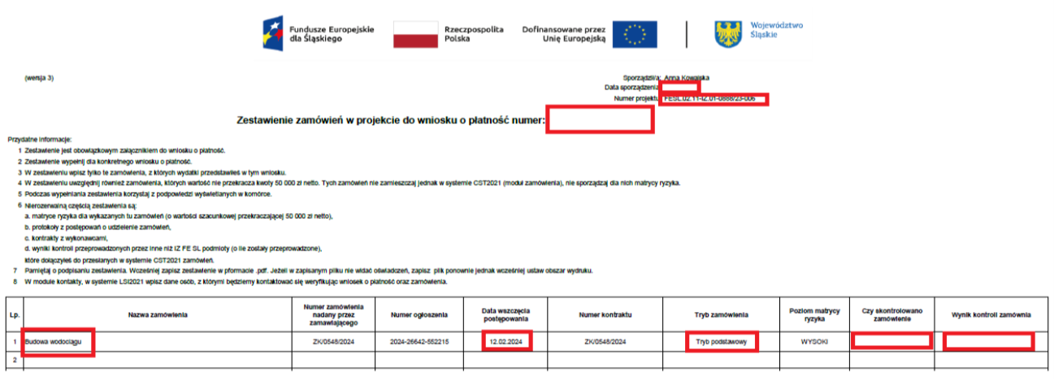
Najczęstsze błędy w zestawieniu zamówień
Wskazanie daty przekazania ogłoszenia Dziennikowi Urzędowemu Unii Europejskiej jako daty wszczęcia postępowania.
Wybór nieodpowiednego trybu zamówienia (w szczególności w przypadku zamówień poniżej 50 tys. zł netto).
Brak wskazania czy postępowanie zostało skontrolowane i jego wyniku.

Slide 35
Najczęstsze błędy w zestawieniu zamówień
Brak logotypu.
Brak obligatoryjnych oświadczeń pod tabelą zestawienia.
Brak podpisu osoby upoważnionej.
Przekazanie zestawienia w formacie programu Excel.

Slide 36
Na co zwrócić uwagę?
Zestawienie jest obowiązkowym załącznikiem do wniosku o płatność.
Zestawienie wypełnij dla konkretnego wniosku o płatność.
W zestawieniu wpisz tylko te zamówienia, z których wydatki przedstawiłeś w tym wniosku.
Podczas wypełniania zestawienia korzystaj z podpowiedzi wyświetlanych w komórce.
Nierozerwalną częścią zestawienia są:
  matryce ryzyka dla wykazanych tu zamówień (o wartości szacunkowej przekraczającej 50 000 zł netto),
  protokoły z postępowań o udzielenie zamówień,
  kontrakty z wykonawcami,
  wyniki kontroli przeprowadzonych przez inne niż IZ FE SL podmioty (o ile zostały przeprowadzone),
  które dołączyłeś do przesłanych w systemie CST2021 zamówień.
Pamiętaj o podpisaniu zestawienia.
W module kontakty, w systemie LSI2021 wpisz dane osób, z którymi będziemy kontaktować się weryfikując wniosek o płatność oraz zamówienia.

Slide 37

Zamówienia i kontrakty w CST2021

Slide 38
Tworzenie zamówień publicznych w CST 2021
Przed przystąpieniem do pracy w systemie CST2021 zwrócić uwagę, czy wybrany kontekst pracy użytkownika (czyli reprezentowany podmiot oraz jego rola) jest poprawny. Kontekst można wybrać klikając na ikonkę w prawym górnym rogu ekranu. W przypadku braku wyboru kontekstu w SL2021 mogą nie być widoczne żadne projekty.
Film instruktażowy jak tworzyć zamówienia publiczne w CST 2021znajdziesz na naszej stronie internetowej Fundusze Europejskie dla Śląskiego 2021-2027:
Zamówienia publiczne – filmy instruktażowe
Link do filmu znajdziesz również bezpośrednio na platformie YouTube:
Tworzenie zamówień publicznych w CST 2021

Slide 39
Najczęstsze błędy przy uzupełnianiu systemu CST
Brak wskazania pełnej nazwy zamówienia.
Powinno być: Budowa wodociągu i przebudowa kanalizacji w ciągu ul. Prusa.
Brak wskazania numeru ogłoszenia nadanego w Biuletynie Zamówień Publicznych, Dzienniku Urzędowym UE lub Bazie konkurencyjności.
Powinno być:
2024-26642-552215.

Slide 40
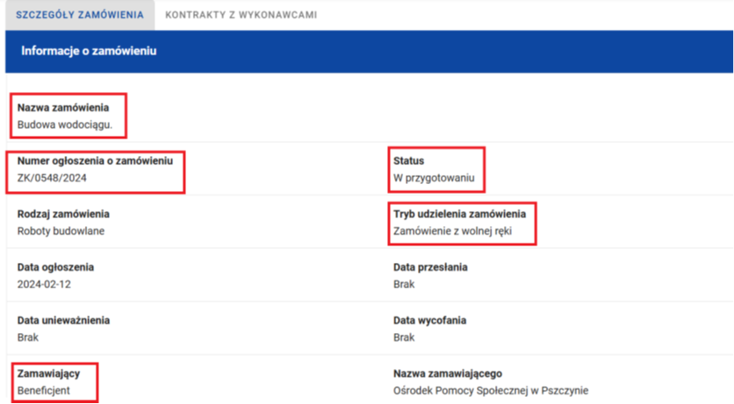
Najczęstsze błędy przy uzupełnianiu systemu CST
Brak wysyłki zamówienia w systemie CST 2021 (status „w przygotowaniu”).
Wskazanie błędnego trybu udzielenia zamówienia.
W przypadku postępowania przeprowadzonego przez Realizatora, wskazanie Beneficjenta jako Zamawiającego.

Slide 41
Najczęstsze błędy przy uzupełnianiu systemu CST
Wskazanie wartości umowy jako wartość zamówienia.
Uwaga! W tym miejscu należy wpisać wartość szacunkową.
Brak uwzględnienia w uwagach linku do strony internetowej, na której opublikowano postępowanie.

Slide 42
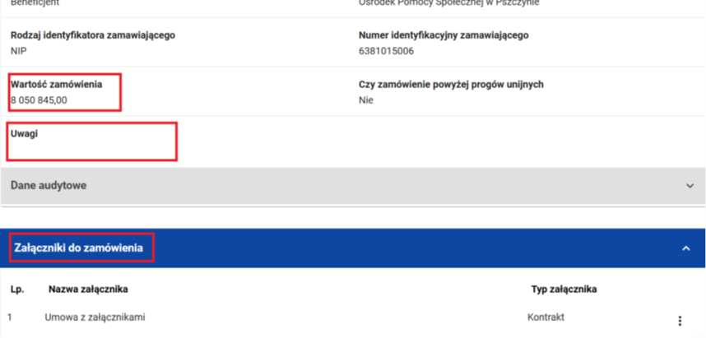
Najczęstsze błędy przy uzupełnianiu systemu CST
Brak uwzględnienia wszystkich obligatoryjnych załączników do postępowania (w zależności od poziomu ryzyka matrycy).
Brak uzupełnienia zakładki „Kontrakty z wykonawcami” po przekazaniu zamówienia w systemie.

Slide 43
Na co zwrócić uwagę?
Korzystaj z instrukcji użytkownika aplikacji SL2021 opracowanych przez Ministerstwo Funduszy i Polityki Regionalnej. Pamiętaj by zawsze korzystać z aktualnej wersji instrukcji.
W CST2021 tworzy się i przesyła się tylko zamówienia związane z wydatkami kwalifikowalnymi.
Zamówienia (o wartości szacunkowej przekraczającej 50 000 zł netto) należy dodawać w systemie na bieżąco. Natomiast przesłać je należy w CST2021 tuż przed złożeniem wniosku o płatność, w którym wykazuje się wydatki z tych zamówień.
Zamówień, których wartość nie przekracza kwoty 50 000 zł netto nie przesyła się w CST2021, ale informację o takich zamówieniach uwzględnia się w zestawieniu zamówień w projekcie do wniosku o płatność. W zestawieniu zamówień wpisuje się wszystkie zamówienia, z których wydatki przedstawiono w danym wniosku o płatność.
Z uwagi na ograniczenia techniczne w CST2021 (moduł Zamówienia Publiczne) i brak możliwości wyboru trybów pozaustawowych, w przypadku zamówień udzielanych na podstawie zasady konkurencyjności i zamówień o wartości szacunkowej przekraczającej 50 000 zł netto (do których nie ma zastosowania ustawa PZP) wszczętych przed ogłoszeniem regulaminu wyboru trzeba wybrać z listy opcję „tryb podstawowy”.
W polu „uwagi” należy wpisać odnośnik do strony postępowania.
W polu „wartość zamówienia” należy wpisać wartość szacunkową, a nie wartość zawartej umowy. Wartość kontraktu uzupełnia się przy tworzeniu kontraktu z wykonawcami (kolejny krok po utworzeniu i przesłaniu zamówienia).

